Slide 1
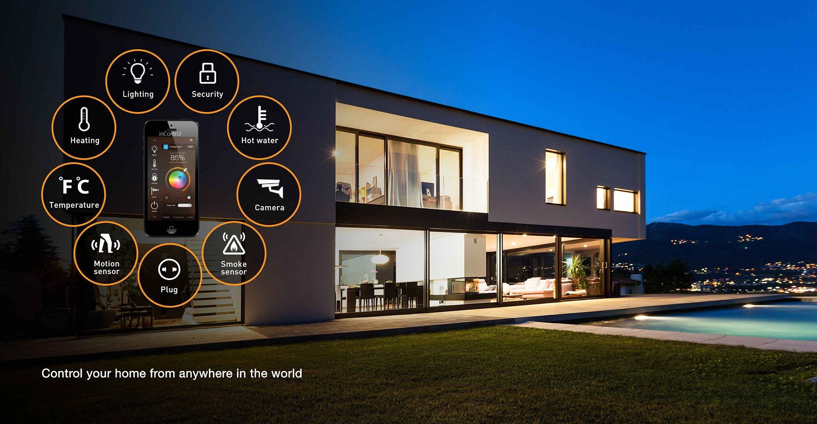

NHÀ THÔNG MINH SỬ DỤNG NỀN TẢNG THINGSBOARD VÀ ACTIONS ON GOOGLE
GVHD: TS. Giáp Quang Huy
SVTH :
1. Lê Quang Vinh 18TDH2
2. Đỗ Văn Tùng 18TDH2
Đại học Bách Khoa Đà Nẵng
05/01/2023
1
Notes:
Chúng em xin phép được bắt đầu
Kính chào thầy cô và ban hội đồng bảo vệ đồ án tốt nghiệp ngày hôm nay.
Sau đây nhóm chúng em xin được phép trình bày đề tài : …
Dưới sự hướng dẫn của ….
Em là … và đây là bạn ….

Slide 2
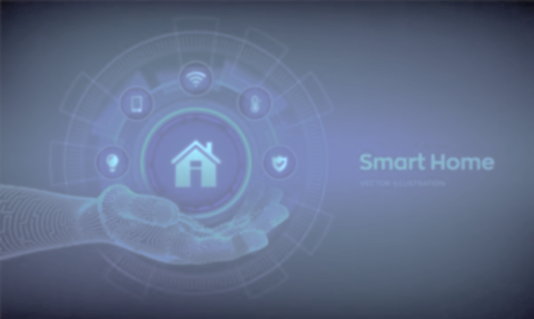
01
02
03
04
05
CONTENTS
Tổng
quan
Hướng thiết kế
Chi tiết
hệ thống
Kết quả
Demo
Notes:
Nội dung trình bày gồm 5 phần :
Phần 1:
Phần 2:
Phần 3:
Phần 4:
Và cuối cùng là phần 5

Slide 3

01
TỔNG QUAN

Slide 4



ĐẶT VẤN ĐỀ
NHÀ THÔNG THƯỜNG
BẰNG TAY
NĂNG LƯỢNG
AN TOÀN
Điều khiển bằng tay, mất thời gian đi lại
Quên tắt thiết bị, lãng phí năng lượng
Lo lắng về vấn đề an ninh và an toàn thiết bị mỗi khi ra ngoài

Slide 5



PHƯƠNG ÁN
NHÀ THÔNG MINH
GIỌNG NÓI
TỪ XA
CẢNH BÁO
Điều khiển nhanh chóng bằng giọng nói
Điều khiển, giám sát thiết bị từ xa qua web, app
Giám sát và gửi cảnh báo trên điện thoại khi có vấn đề bất thường

Slide 6

02
HƯỚNG
THIẾT KẾ

Slide 7
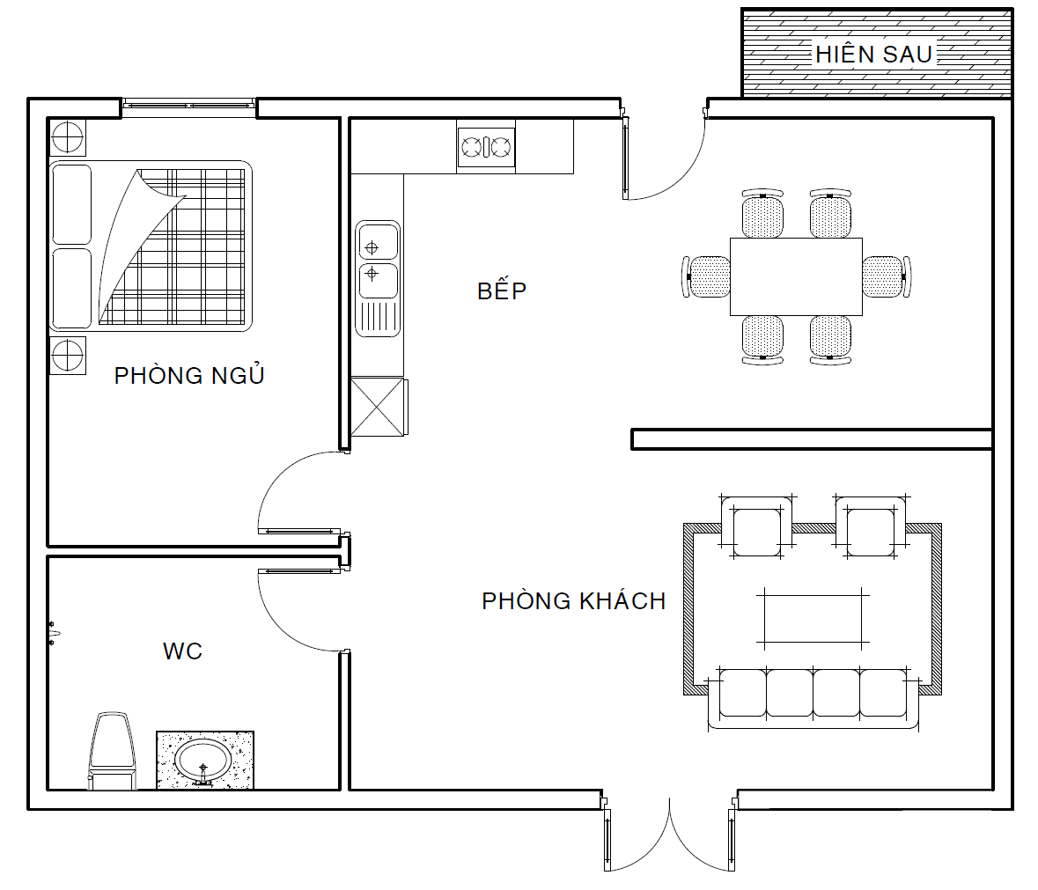
MÔ HÌNH
Cảm biến mưa
Giá treo
Cảm biến gas
Đèn, quạt
Loa, đèn cảnh báo
DHT11
Đèn
Đèn
Đèn, quạt
PIR
Numpad
Camera
7

Slide 8
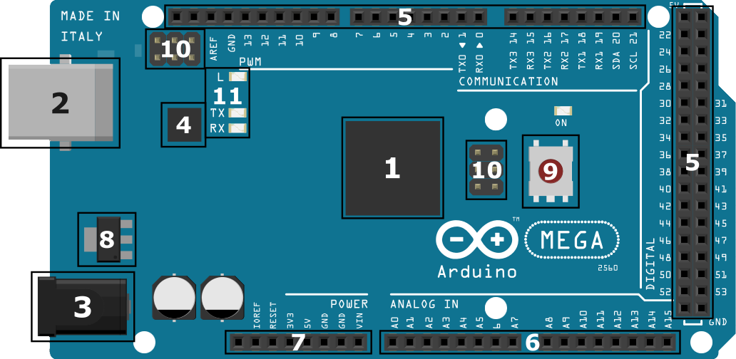
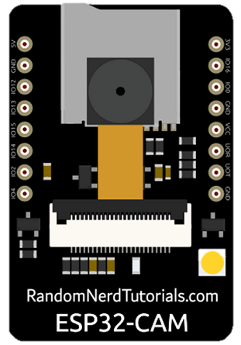
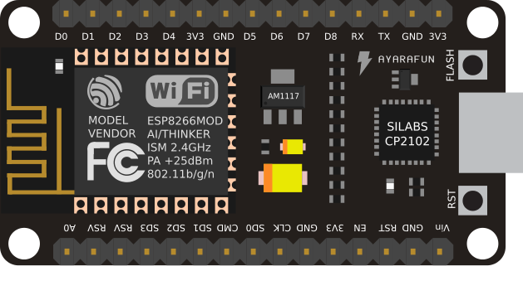
VI ĐIỀU KHIỂN
Arduino Mega 2560
ESP8266
ESP32-CAM
54 Digital I/O pins
16 10bit Analog pins
4 UART ports
Module Wifi
1 UART ports
Camera OV2640
1 UART ports
microSD card slot

Slide 9
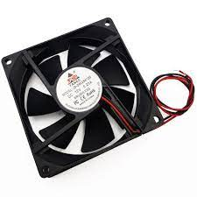
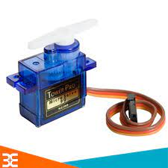
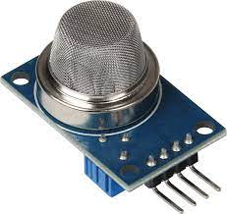
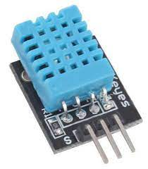
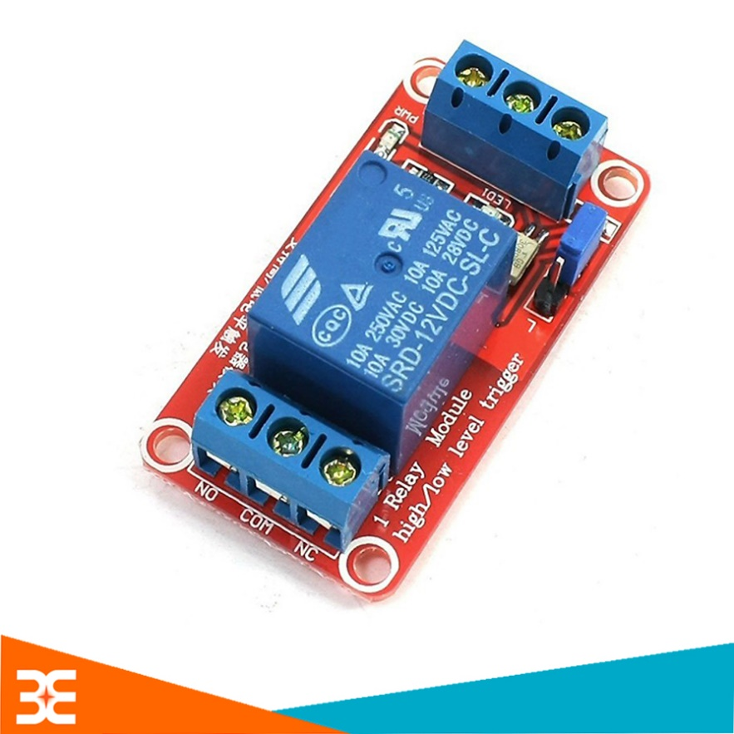
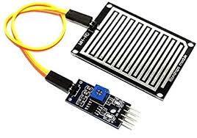
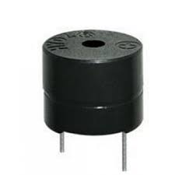
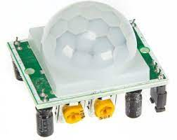
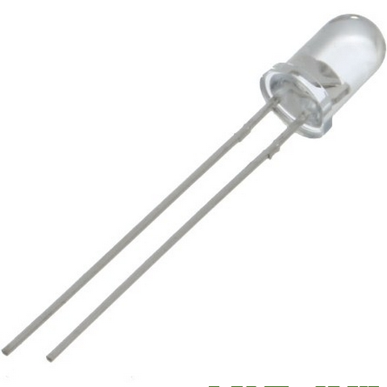
GIẢI PHÁP :
CẢM BIẾN & THIẾT BỊ
Cảm biến khí gas
Cảm biến nhiệt độ
Quạt 12VDC
Servo
Cảm biến mưa
Cảm biến chuyển động
Relay 12V
Loa, đèn

Slide 10
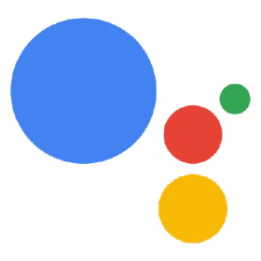
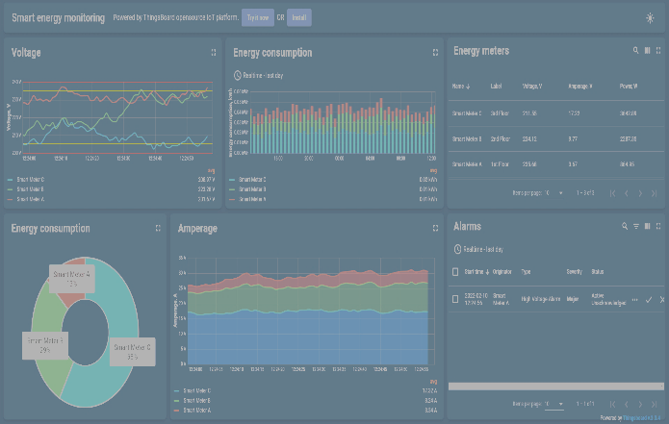
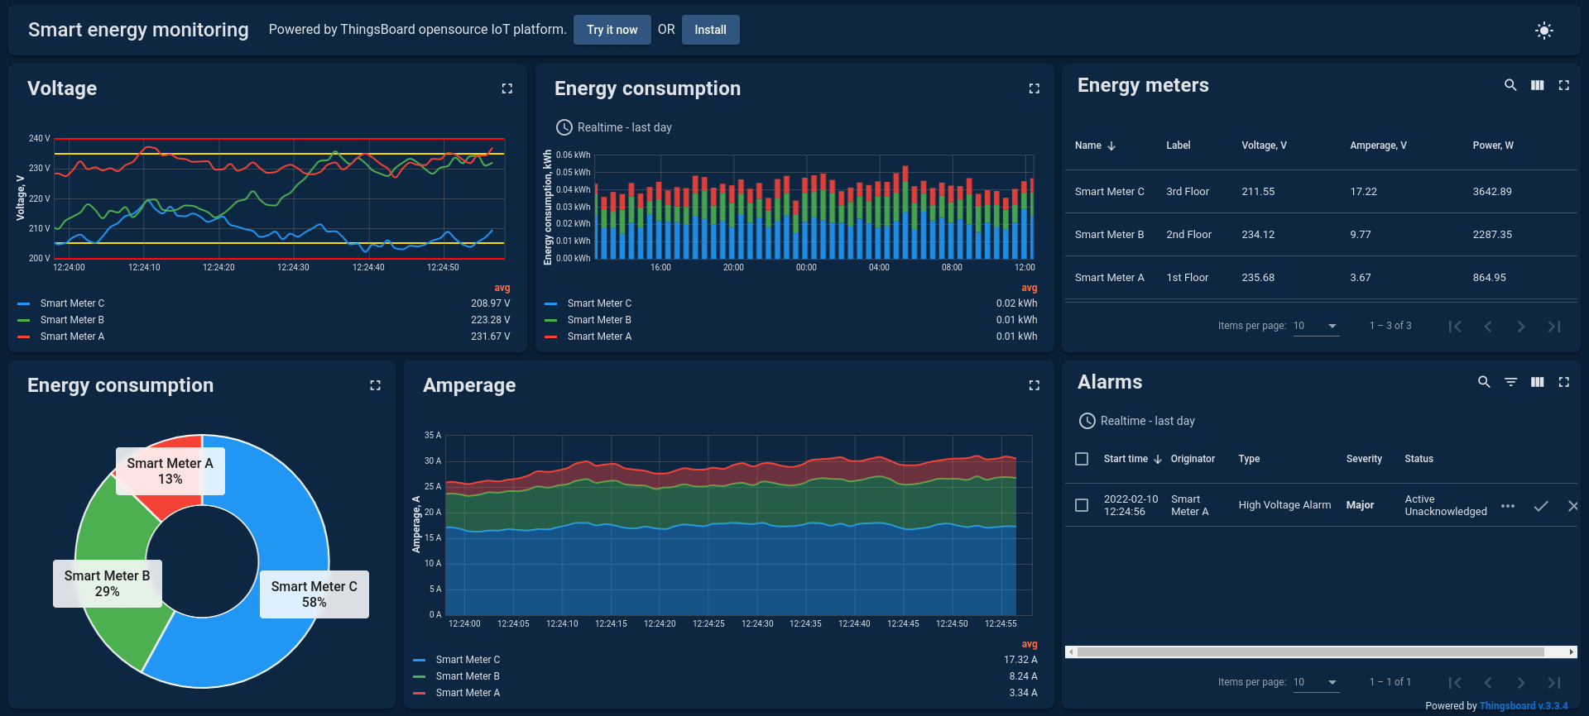
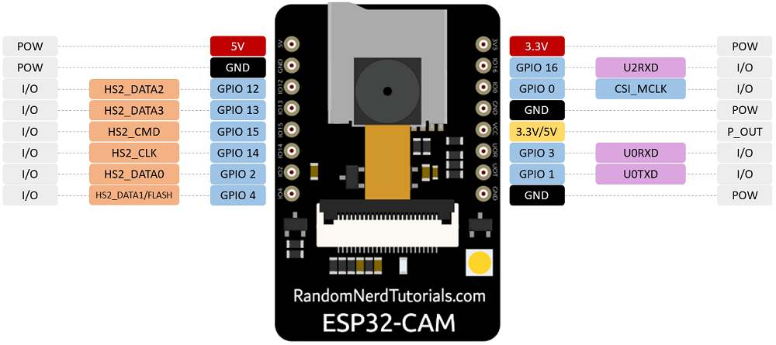
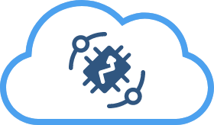
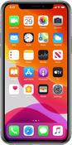
GIẢI PHÁP :
SƠ ĐỒ KHỐI HỆ THỐNG
Actions on Google
ESP32-CAM
Thiết bị
Webhook
Dashboard
UART (JSON)
MQTT
ThingsBoard
Cảm biến
Arduino Mega
App
ESP8266
10

Slide 11

03
CHI TIẾT
HỆ THỐNG

Slide 12

ĐIỀU KHIỂN BẰNG GIỌNG NÓI
Smart home Actions
Conversational Actions
Tiện lợi và nhanh chóng
Các câu lệnh đã được xây dựng sẵn bởi Google
Câu thoại đơn giản, không tự nhiên
Có thể xây dựng các câu lệnh tùy ý theo mục đích sử dụng
Câu thoại tự nhiên hơn
12
Notes:
Đầu tiên, em xin trình bày về hệ thống điều khiển bằng giọng nói. Ở trong dự án này chúng em sử dụng nền tảng Actions on Google với công cụ Google Assistant để thực hiện nhận diện và phân tích yêu cầu điều khiển thiết bị từ người dùng. Actions on Google là nền tảng của Google cho phép các nhà phát triển có thể viết các phần mềm, tạo ra các ứng dụng nhằm mở rộng tính năng của trợ lý Google Assistant. Nghĩa là với nền tảng này, người dùng được hỗ trợ đầy các công cụ để xây dựng các cuộc trò chuyện tương tác với Google Assistant giúp hoàn thành các công việc tùy ý khác nhau thông qua giọng nói như đặt hàng online, đặt phòng khách sạn, điều khiển các thiết bị trong gia đình hay đơn giản là xây dựng các đoạn hội thoại trò chuyện thú vị.
Nền tảng này cung cấp 2 giải pháp để nhận diện giọng nói từ đó điều khiển thiết bị. Đầu tiên là Smart home Actions ….. Tiếp theo là Conversational actions. Khác với Smart home Actions, đây là mô hình giúp nhà phát triển có thể thoải mái xây dựng các ứng dụng tương tác trợ lý ảo với các hội thoại tùy ý, do đó các ngữ cảnh sẽ tự nhiên hơn. ….
Vì vậy chúng em sẽ sử dụng giải pháp Conversational actions cho dự án của mình để có thể tạo ra một cuộc hội thoại tự nhiên hơn

Slide 13

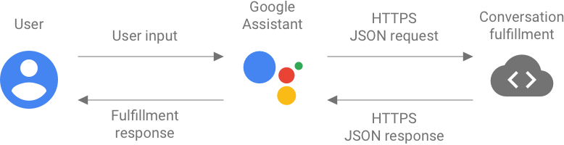
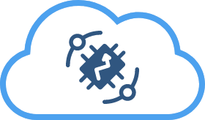
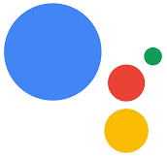
CONVERSATIONAL ACTIONS
Control Devices Intent
$status
$device
Turn on the livingroom light
ThingsBoard
Match intent
Close the front door
Forecast Intent
$time
Assistant NLU
What’s the weather like today?
13
Notes:
Conversational Actions mở rộng chức năng của Google Assistant bằng cách cho phép bạn tạo trải nghiệm tùy chỉnh các cuộc trò chuyện, cho người dùng của Google Assistant.
Đây là mô hình hoạt động cơ bản của Conversational Actions, Google Assistant sẽ là trung gian nhận diện yêu cầu của người dùng, sau đó xử lý và gửi tín hiệu đến fulfilment service – một chương trình ở bên thứ ba, mà ở trong dự án này là ThingsBoard để tiếp nhận, xử lý và điều khiển các thiết bị theo như yêu cầu của người dùng.
Để hiểu rõ hơn thì chúng ta sẽ đi vào ví dụ này, ở đây người dùng sẽ nói những câu lệnh như: … bộ xử lý ngôn ngữ tự nhiên Assistant NLU sẽ nhận diện những câu nói này từ người dùng từ đó biết được mục đích của người dùng và phân tích được những thông số quan trọng trong câu nói đó để gửi cho ứng dụng ThingsBoard và điều khiển thiết bị.
Việc thực hiện nhận biết mục đích cũng như các thông số trong câu nói của người dùng sẽ được thực hiện bởi Dialogflow, một ứng dụng được Google mua lại để tích hợp vào nền tảng Actions on Google của mình.

Slide 14
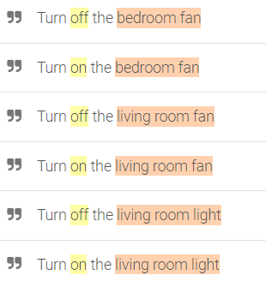
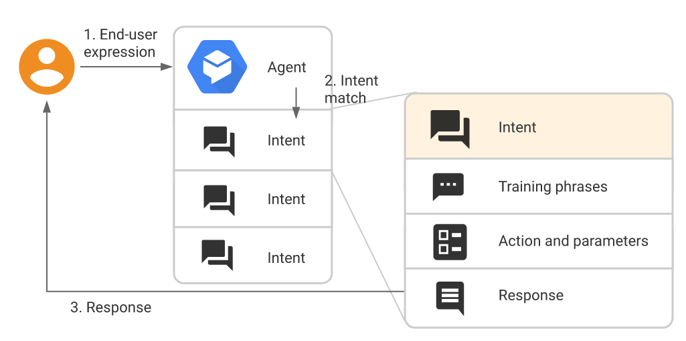

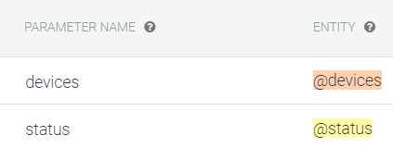
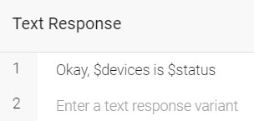
DIALOGFLOW
Turn on the livingroom light
Control_Devices
Control_Devices
Get_Status
Default
14
Notes:
Tiếp theo chúng ta sẽ cùng tìm hiểu về cách mà Dialogflow nhận biết được mục đích của người dùng qua câu lệnh của họ.
Đây là mô hình hoạt động cơ bản của Dialogflow.
Sau khi câu lệnh của người dùng đã được nhận diện bởi bộ xử lý ngôn ngữ tự nhiên của GA, Dialogflow sẽ tiến hành so sánh câu lệnh với các Intents – mục đích, hành động đã được định nghĩa sẵn bởi người phát triển hệ thống tương ứng với một yêu cầu được gửi đến từ người dùng.
Ở trong hệ thống này, nhóm xây dựng 3 Intent là … để …
Ví dụ với mục đích điều khiển thiết bị, chúng em sẽ xây dựng trc các câu lệnh mẫu Training pharases…. Khi người dùng ra lệnh bật đèn phòng khách thì nó nhận thấy tương tự với các câu lệnh mẫu đã được train vì vậy sẽ xác định được mục đích của người dùng và tiến hành phân tích các thông tin tin quan trọng (parameters) là thiết bị devices và trạng thái status. Những thông tin này sau đó sẽ được gửi đến ThingsBoard để điều khiển(sẽ nói tiếp ở phần sau).
Dialogflow cũng cho phép ta cài đặt được cách hệ thống phản hồi tới người dùng.

Slide 15
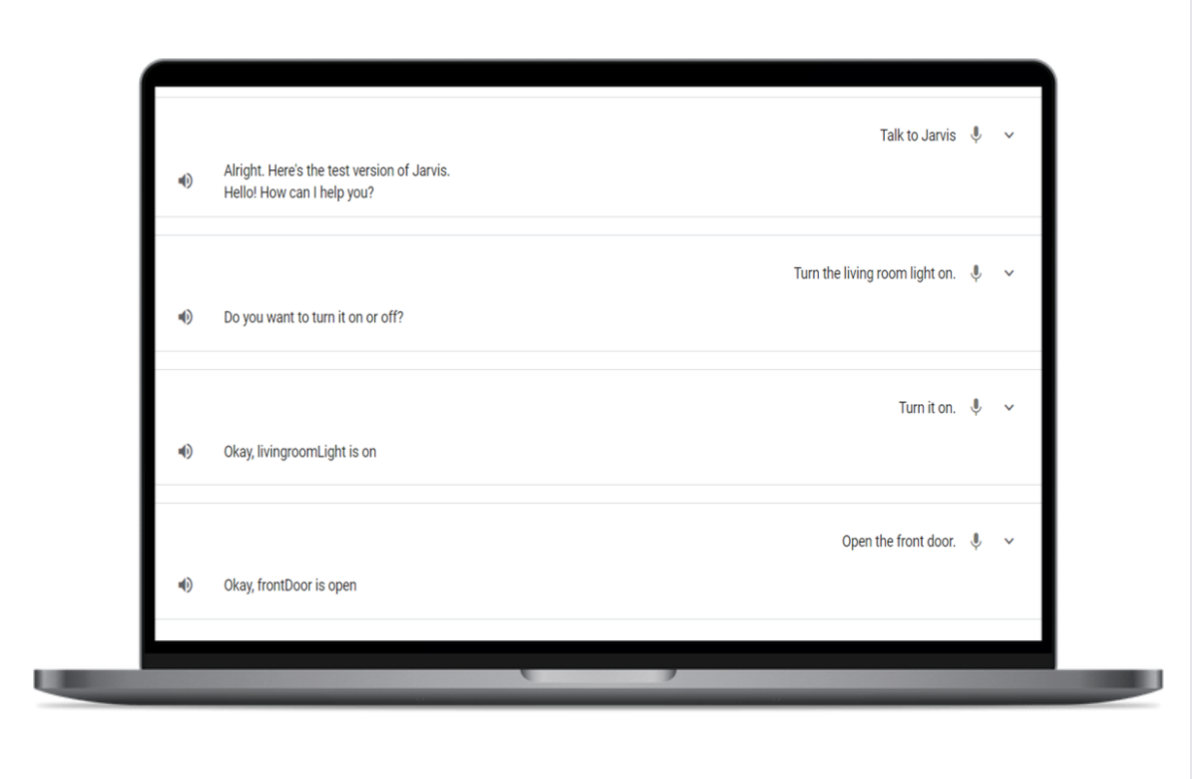
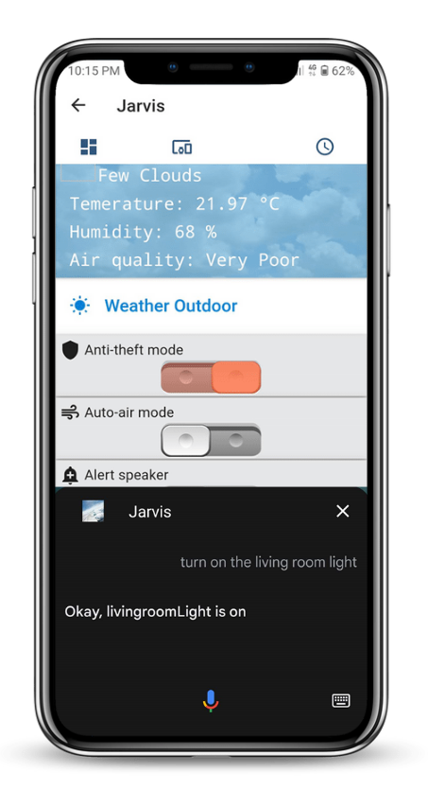
ĐIỀU KHIỂN BẰNG GIỌNG NÓI
15
Notes:
Đây là một đoạn hội thoại mô phỏng giữa người dùng và Jarvis được xây dựng trên Actions on Google dùng để điều khiển bật tắt các thiết bị trong nhà.

Slide 16
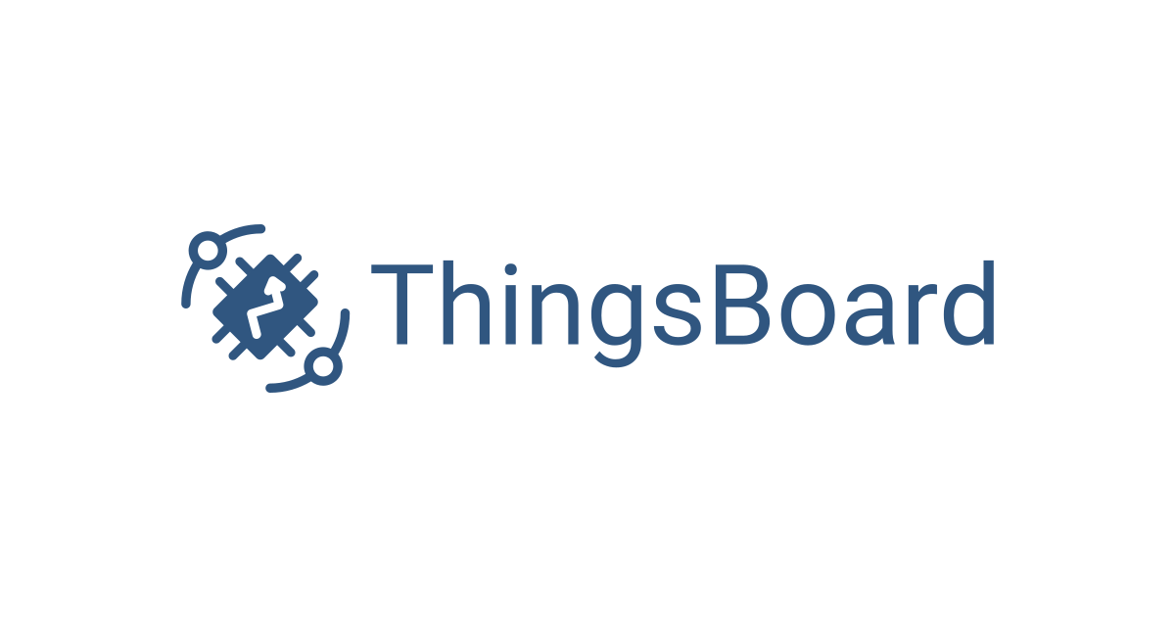
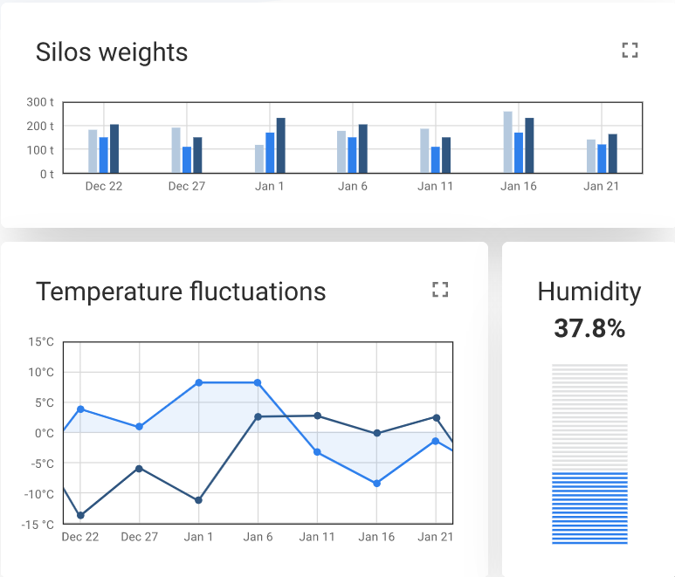
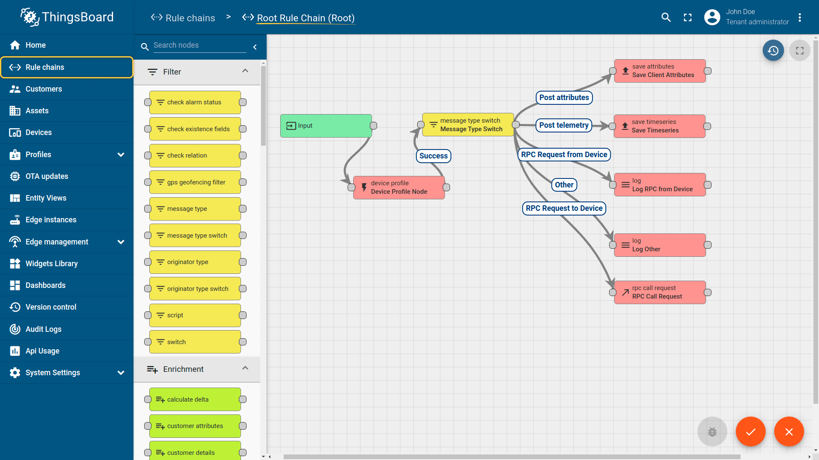
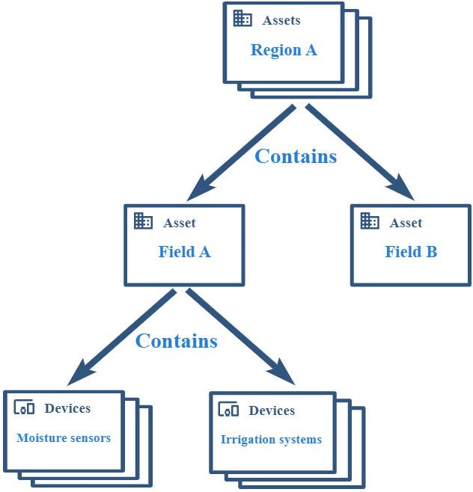
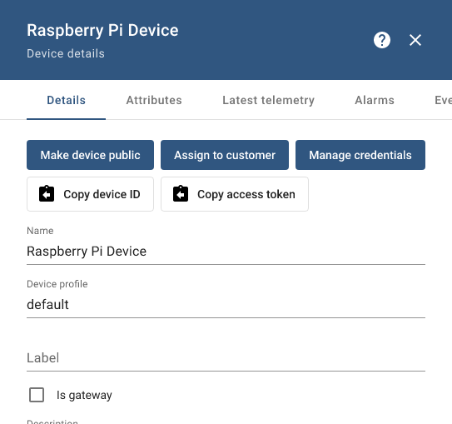
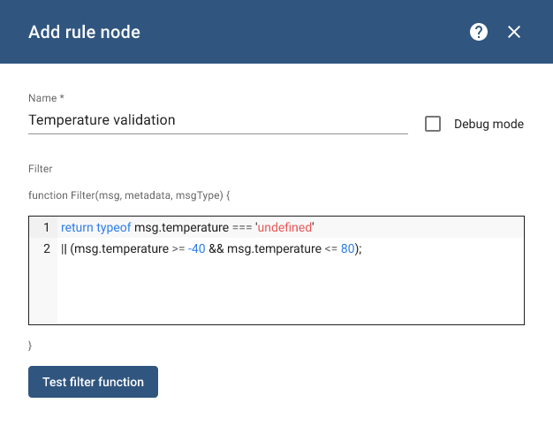
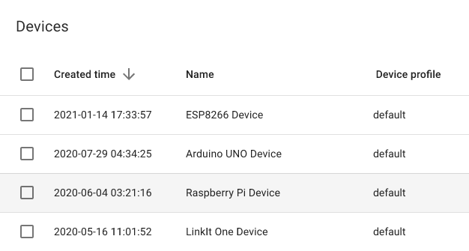
THINGSBOARD
Real-Time IOT Dashboard
Rule engine
Phân chia, quản lý tài sản và thiết bị
IOT platform mã nguồn mở
Quản lý thiết bị
Thu thập, xử lý và trực quan hóa dữ liệu
16
Notes:
Tiếp theo em xin giới thiệu về nền tảng Thingsboard.
Đầu tiên đây là một nền tảng IOT mã nguồn mở được chia sẽ miễn phí trên github cho các nhà phát triển sử dụng, tích hợp vào về thống IOT của mình.
Tiếp theo, nó giúp chúng ta phân chia quản lý, điều khiển thiết bị từ xa. Một điều khác biệt của Thingsboard với các nền tảng IOT khác đó là nó giúp chúng ta quản lý phân cấp các tài sản, thiết bị của mình bằng cách tạo ra các mối quan hệ giữa chúng như ở sơ đồ trên.
Và cuối cùng là chức năng thu thập, xử lý và …….Thingsboard cho phép chúng ta xây dựng các màn hình dashboard điều khiển trên web cũng như app một cách trực quan. Nó cũng giúp chúng ta thu thập và xử lý dữ liệu đầu vào bằng các node kéo thả trong các chuỗi quy tắc với bộ công cụ quy tắc Rule Engine. Với rule engine, bạn có thể lọc, làm phong phú và chuyển đổi các gói tin đến có nguồn gốc từ các thiết bị IoT và các tài sản liên quan. Bạn cũng có thể kích hoạt các hành động khác nhau, ví dụ, thông báo hoặc giao tiếp với các hệ thống bên ngoài.

Slide 17
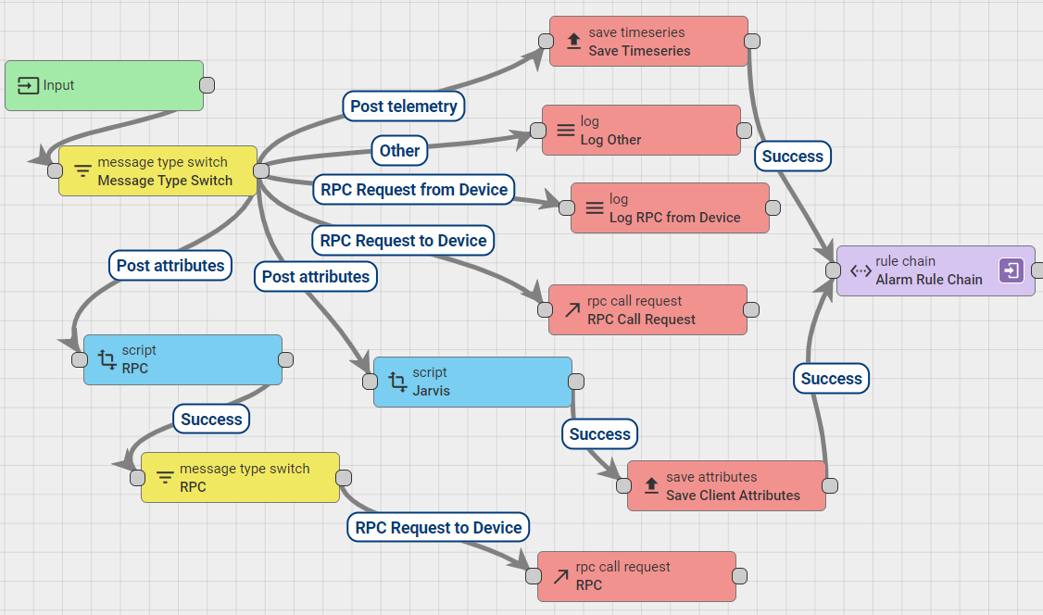
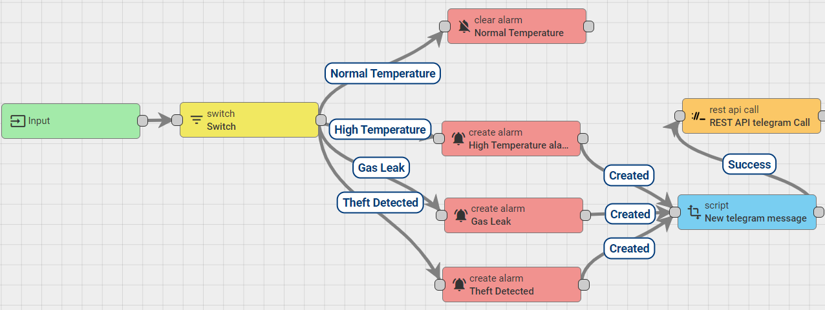
GIẢI PHÁP :
THINGSBOARD-RULE ENGINE
Root Rule Chain
Alarm Rule Chain
Google Assistant Rule Chain
Notes:
Tiếp theo em xin giới thiệu sâu hơn về Ruleengine và cách nhóm thu thập và xử lý dữ liệu từ thiết bị trong nhà cũng như các hệ thống bên ngoài.
Đây là sơ đồ rule engine tổng hợp của hệ thống.
Đầu tiên là Root Rule Chain. Mọi gói tin được gửi đến ThingsBoard sẽ đi qua root rule chain đầu tiên qua node Input. Root rule chain này có chức năng lọc các gói tin theo từng loại sau đó lưu vào database hoặc chuyển tiếp gói tin đến các rule chain khác để xử lý bổ sung.
Tiếp theo là Google Assistant Rule chain được dùng để xử lý các lệnh điều khiển thiết bị bằng giọng nói từ người dùng. Ở phần trước, Dialogflow trên nền tảng Actions on Google đã gửi một gói tin JSON qua phương thức HTTP POST chứa các thông tin thiết bị và trạng thái đến ThingsBoard. Gói tin này sẽ được xử lý ở Rule chain này để điều khiển thiết bị.
Và cuối cùng là Alarm Rule Chain, xử lý việc hiển thị cảnh báo và gửi cảnh báo cho người dùng thông qua điện thoại khi có những tín hiệu bất thường thu được từ cảm biến như rò rỉ khí gas, báo trộm,…

Slide 18
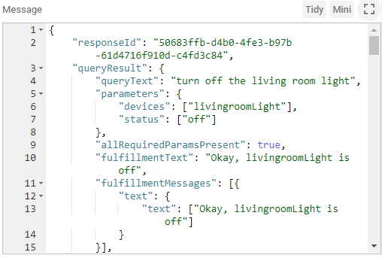
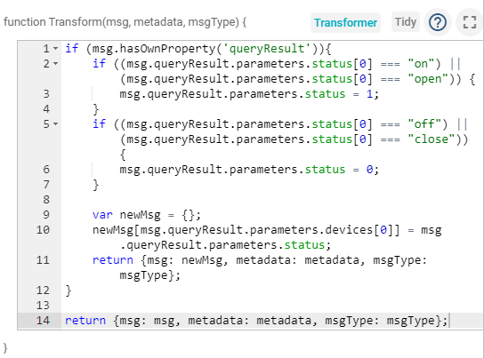
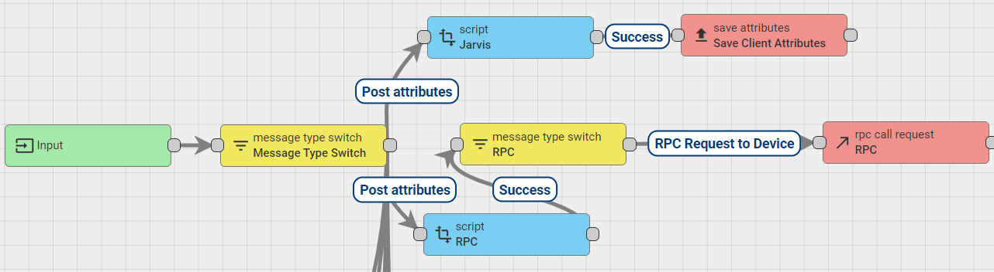
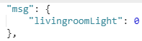
THINGSBOARD-RULE NODE
IN
OUT
Actions on Google
Google Assistant Rule Chain
ThingsBoard
Dashboard
18
Notes:
Để hiểu rõ hơn về cách xử lý dữ liệu bên trong các node, e xin lấy ví dụ với Google Assistant Rule Chain.
Ở đây có 2 nhánh, nhánh trên để xử lý gói tin, lưu vào database để hiển thị lên giao diện điều khiển còn nhánh dưới xử lý gói tin nhận diện giọng nói và gửi tín hiệu điều khiển đến các thiết bị ở trong nhà.
Em sẽ phân tích kĩ hơn đối với Node script này, Node script có chức năng Chuyển đổi Message theo mục đích sử dụng bằng cách sử dụng hàm chức năng JavaScript.
Đầu vào là gói tin JSON đc gửi từ Actions on Google, bao gồm rất nhiều thông tin như … Sau khi đưa vào node Script với hàm Transform này ta sẽ thu được gói tin đơn giản này để ThingsBoard hiểu được và hiển thị trạng thái thiết bị lên màn hình dashboard điều khiển

Slide 19
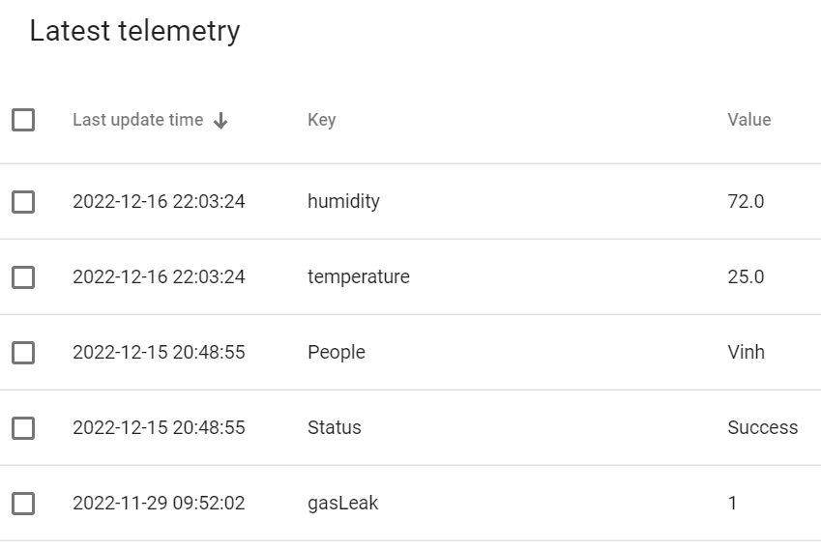
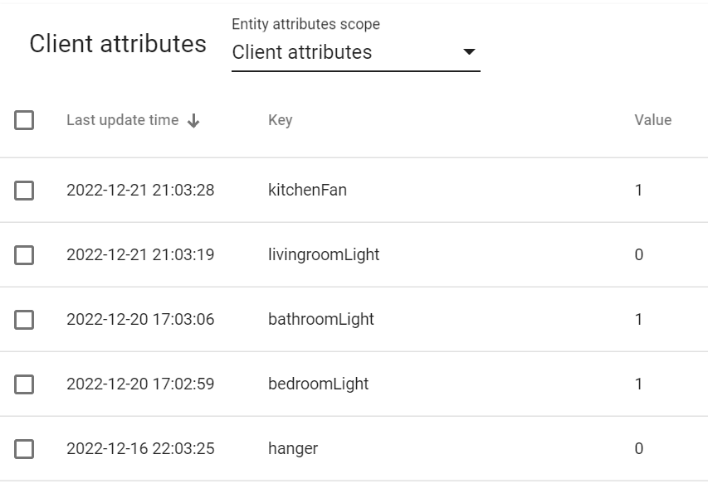
THINGSBOARD-DATA
Telemetry
Attribute
19
Notes:
Đây là các dữ liệu sau khi đã được xử lý và lưu vào database của Thingsboard. Với telemetry là các giá trị biến thiên như cảm biến,.. Còn attribute là các trạng thái bật tắt của thiết bị.

Slide 20

NHẬN DIỆN GƯƠNG MẶT
ESPRESSIF
Library
ESP32-CAM
arduino-esp32
esp32-camera
Camera OV2640
1 UART ports
microSD card slot
20
Notes:
Tiếp theo, em xin giới thiệu về hệ thống nhận diện gương mặt để mở cửa.
Như đã giới thiệu ở phần trc, nhóm sử dụng module ESP32-CAM có tích hợp sẵn camera OV2640 để thực hiện nhận diện gương mặt. Tuy nhiên để có thể nhận diện được gương mặt, ta phải sử dụng thêm các thư viện do cty Esspresif cung cấp, cty này cx là nhà sản xuất module cam này.

Slide 21
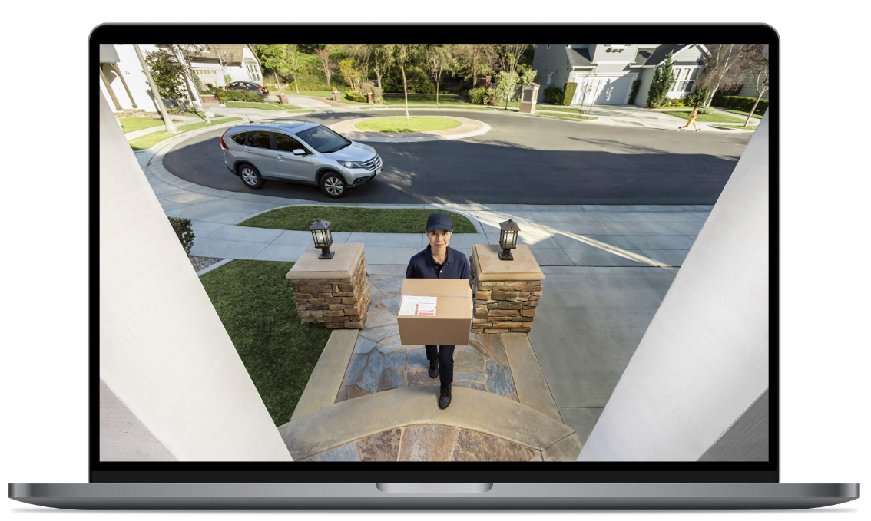
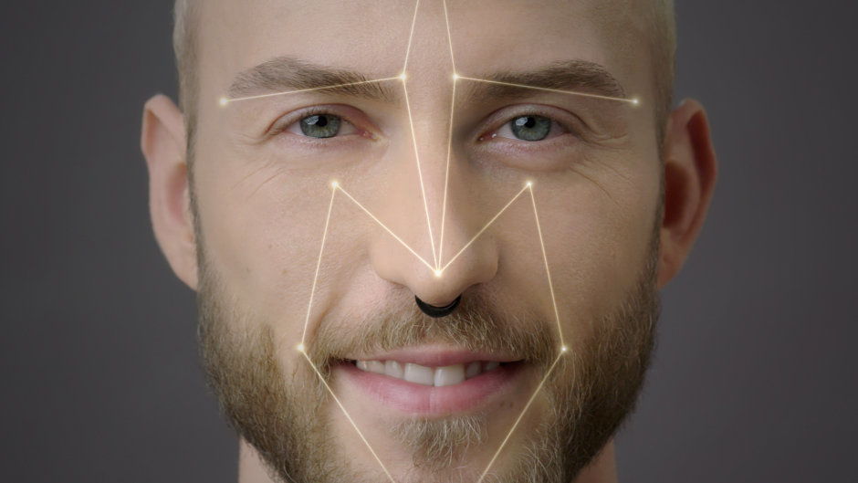
THƯ VIỆN ESPRESSIF
Video streaming
ESPRESSIF
Library
arduino-esp32
esp32-camera
2D Face Recognition
Files cấu hình
Các hàm API
21
Notes:
Thư viện này bao gồm các files cấu hình, định nghĩa và xử lý nhận diện gương mặt. Nó cũng cung cấp cho chúng ta các hàm chức năng, các api để chúng ta có thể sử dụng trong chương trình của mình.
Với thư viện này chúng ta có thể stream video, nhờ đó có thể quan sát trực tiếp camera trên web,app.
Chức năng thứ 2 nhận diện gương mặt. Về cơ bản, thuật toán nhận diện gương mặt của thư viện này là nhận diện gương mặt 2D sử dụng 5 điểm trên khuôn mặt để nhận dạng, bao gồm: mắt trái, mắt phải, mũi, bên trái miệng và bên phải miệng. Từ đó, nó xây dựng thuật toán thích hợp để phân tích sự khác biệt của mỗi người, so sánh với hình ảnh được lưu trữ trong bộ nhớ và do đó có thể nhận diện gương mặt của mỗi người.

Slide 22
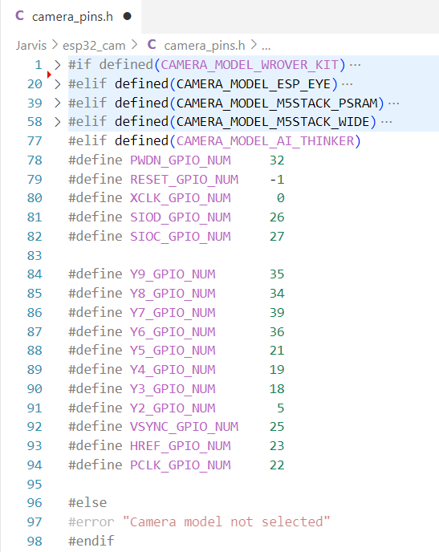
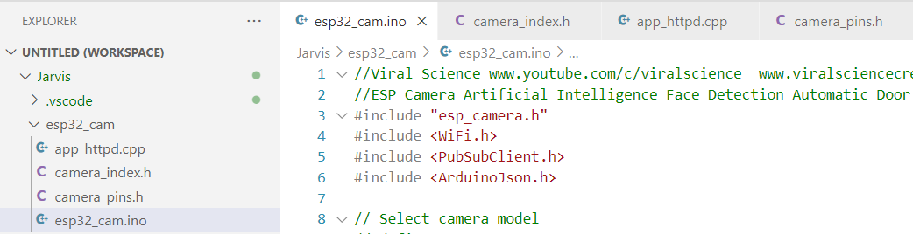
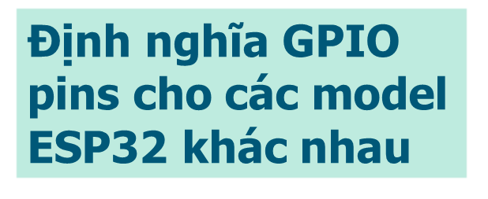
CẤU TRÚC CHƯƠNG TRÌNH NHẬN DIỆN GƯƠNG MẶT
22
Notes:
Chương trình nhận diện gương mặt trên vi điều khiển ESP32-CAM bao gồm 4 files: camera_pins.h, camera_index.h, app_httpd.cpp, esp32_cam.ino.
Đầu tiên là file camera_pins.h. Đây là file định nghĩa cho 16 chân GPIO camera cần thiết cho các model ESP32 khác nhau bao gồm: WROVER_KIT, M5STACK_WIDE, M5STACK_PSRAM, AI_THINKER, ESP_EYE.
Ở dự án này, chúng tôi sử dụng model AI_THINKER.

Slide 23


CẤU TRÚC CHƯƠNG TRÌNH NHẬN DIỆN GƯƠNG MẶT
23
Notes:
Đây là file định nghĩa các mảng index_html_gz được mã hóa từ các file HTML để xây dựng giao diện web cho camera. Nếu muốn xây dựng lại giao diện web thì có thể giãi mã các mảng được mã hóa đó thành file HTML và sửa lại theo mong muốn của người sử dụng.

Slide 24



CẤU TRÚC CHƯƠNG TRÌNH NHẬN DIỆN GƯƠNG MẶT
24
Notes:
Đây là chương trình sử dụng trực tiếp thư viện esp32-cam mà Espressif cung cấp để chạy các hàm phát hiện và nhận diện gương mặt. Nó cũng thêm vào file camera_index.h từ đó giải mã thành HTML và chạy hàm khởi tạo Camera Server để người dùng có thể truy cập vào web server và thực hiện một số tính năng như đăng kí khuôn mặt, chụp ảnh, stream video, …

Slide 25


CẤU TRÚC CHƯƠNG TRÌNH NHẬN DIỆN GƯƠNG MẶT
25
Notes:
Đây là chương trình được nạp lên vi điều khiển ESP32-CAM sau khi thêm thư viện và các file định nghĩa ở trên vào. Chương trình sử dụng các hàm chức năng cũng như các biến được chia sẻ bởi file app_httpd.cpp để lấy thông tin nhận diện gương mặt của người dùng. Từ đó gửi tín hiệu cho Arduino Mega để thực hiện mở đóng cửa thích hợp và gửi thông tin của người vào nhà lên ThingsBoard để quản lý.

Slide 26



GIAO DIỆN WEBCAM
Recognized
Intruder
26

Slide 27

04
KẾT QUẢ

Slide 28


MẠCH ĐIỀU KHIỂN TRUNG TÂM
Mạch nguồn
ESP32-CAM
ESP8266
ARDUINO MEGA 2560
28

Slide 29


MÔ HÌNH
Bên trong
Bên ngoài
29

Slide 30


WEB-APP ĐIỀU KHIỂN VÀ GIÁM SÁT
30

Slide 31


GIẢI PHÁP :
ĐÁNH GIÁ & LỢI ÍCH MANG LẠI
ĐÁNH GIÁ
LỢI ÍCH
Hệ thống hoạt động khá ổn định, thời gian trễ điều khiển thấp
Nhận diện gương mặt hoạt động chưa tốt trong trường hợp thiếu sáng
Không tốn công, mất thời gian bật tắt các thiết bị
Có thể thiết lập ngữ cảnh để điều khiển thiết bị tự động
Giám sát và điều khiển mọi lúc mọi nơi

Slide 32

05
DEMO

Slide 33

Thank You

